Slide 1
107-2 電資工程入門設計與實作
課程注意事項
陳宣文 2019年2月18/20日

Slide 2
課程目標
史蒂芬‧柯維 《與成功有約──高效能人士的7個習慣》
        ‧主動積極
        ‧以終為始
        ‧要事第一
        ‧雙贏思維
        ‧知彼解己
        ‧統合綜效
        ‧與時俱進

Slide 3
課程目標
本課程的目標為何？
我期待從這門課程中獲得甚麼？

Slide 4
課程目標
課程開發初衷：
一、引導電機系一年級學生透過對資通訊(ICT)相關專題探索與實作， 培養基本工程素養。
二、引發對資通訊(ICT)領域工程問題探索的興趣與學習深入學理的動機。

Slide 5
課程目標
我能從這門課程中獲得甚麼？
知識、技能、態度
見識(?)、判斷力(?)、智慧(?)、友誼(?)、……

Slide 6
課程目標
最重要的事：
認真快樂的學習

Slide 7
課程目標
限制條件：
◎ 不要佔用學生太多時間。
◎ 教學品質必須能夠維持一致的高標準，不因授課教師或助教的不同而產生重大的落差。
◎ 要兼顧對於 ICT 知識領域熟悉程度不一的新生選修學生學習成效。
◎ 經費需求不能太高。
◎ ………

Slide 8
課程特色
課程特色：
專題導向學習﹝Project-Based Learning﹞
與
團隊導向學習﹝Team-Based Learning﹞

Slide 9
課程進行方式
軟體、硬體、系統平台實作入門工作坊
&
專題分組 設計與實作

Slide 10
課程進行方式
Week 1 課程介紹、Arduino IDE﹝整合開發環境﹞介紹
、基本模組﹝紅外線偵測、RFID模組﹞實作
Week 2 基本模組﹝藍芽通訊、L298N、馬達模組﹞實作
Week 3 路徑搜尋演算法
Week 4 Team Forming、自走車硬件組裝
Week 5 自走車循跡實作
Week 6 專題實作內容介紹﹝尋寶自走車﹞
Week 7~10 專題實作、進度報告
Week 11 專題實作期中進度檢驗
Week 12 專題實作、進度報告、補救教學
Week 13~14 專題實作、進度報告
Week 15 專題實作期末成果驗收﹝final contest﹞
Week 16 期末報告
Week 17 補考、自選專題成果演示

Slide 11
專題導向學習﹝Project-Based Learning﹞
專題導向學習﹝Project-Based Learning﹞的定義：
根基於建構主義理念的一種學習方式，
其目的在消除在學習後知識僵化的現象，
藉由專題安排複雜且真實的任務，統整不同學科領域知識的學習，
學習者經由一連串的探索行動，以及合作學習的情境，
學習問題解決的知能以及知識活用的技能。
引用來源：國家教育研究院《雙語詞彙、學術名詞暨辭書資訊網》

Slide 12
專題導向學習﹝Project-Based Learning﹞
專題﹝或翻譯為專案、項目﹞的定義：
在一次性的工作中，必須同時完成
績效(Performance)、
時間(Time)、
成本(Cost)
以及範疇(Scope)
……等多重任務要求的工作。

Slide 13
專題導向學習﹝Project-Based Learning﹞
馬雲：「理想很豐滿，現實很骨感」
現實與理想之間的差距：
問題。

Slide 14
專題導向學習﹝Project-Based Learning﹞
當專案發生問題時該怎麼辦？
‧績效：必須維持高品質
‧時間：是最珍貴稀少的資源
‧成本：許多事情不是錢能解決的
‧範圍：限縮範圍是最容易見效的應對手段
→ 選擇與集中

Slide 15
專題進行時 注意事項
自信心太過與不及都不好，
剛剛好最好。
新手往往會低估所需的時間與資源。

Slide 16
專題進行時 注意事項
1：3：9 定律
製作出原型的工作量： 1
完成量產準備的工作量： 3
能夠在市場上勝出的工作量： 9

Slide 17
專題進行時 注意事項
一倍速成長
VS
十倍速成長

Slide 18
專題進行時 注意事項
‧沒有過不了的難關，只有過不了的心情。
‧許多此刻你覺得丟臉獻醜的事，其實根本沒有在別人的心中留下痕跡。
‧只要認真努力過了，一切發生的事情，都是人生歷程中最好的安排。

Slide 19
【106-2 電資工程入門設計與實作】專題實作過程中遭遇到的一些問題
◎ 自走車載板剛性不夠，容易翹曲造成車輪空轉。
◎ 跳接導線材質不佳，常常斷線。
◎ 車輪馬達最大輸出扭力太小，路面不平容易卡住。
◎ 實驗室空間雜訊太多或藍芽通訊模塊不夠穩定？
◎ 大一新生經驗不足，除錯過程效率低落。
◎ 團隊成員勞逸不均。
◎ 教材分量太多？大多數學生沒有足夠的時間嘗試Raspberry Pi 與 Azure IoT雲端應用。
◎ ………

Slide 20
專題進行時 注意事項
◎ 實驗室 4 大守則：
    1. 不要傷害自己
    2. 不要傷害別人
    3. 不要燒掉儀器
    4. 不要燒掉自己的電路板

Slide 21
專題進行時 注意事項
◎ 欲速則不達：重工與除錯是最花時間的。
初期多花點時間了解選用平台的軟硬件規格與使用注意事項，紮實做好每一步動作，可以省下日後更多的除錯時間。
例如：理解 Arduino UNO 板各個接腳的功能、電氣規格與使用注意事項，………

Slide 22
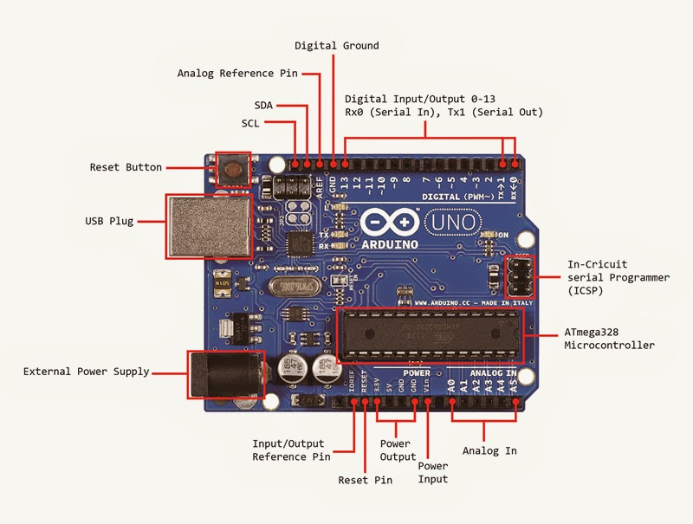
專題進行時 注意事項

Slide 23
專題進行時 注意事項
◎ 了解選用的 CPU 特性與限制：
例如： 目前 Arduino 使用的 ATmega X8 系列：
      ‧ 時鐘脈波 ： 8 / 16 MHz
      ‧ EEPROM ： 256 / 512 / 1K Bytes
      ‧ RAM ： 512 / 1K / 2K Bytes
      ‧ Flash ROM ： 4K / 8K / 16K / 32K Bytes
      ‧ 處理複雜數學運算時，時間延遲嚴重。
      ‧ ………
      Atmega328PA：
      記憶體32KBytes、8位元CPU、低功耗、A版本。

Slide 24
專題進行時 注意事項
◎ 工作分解結構（Work Breakdown Structure）
◎ 排程（Schedule）
◎ 功能模塊模組化
◎ 事先規劃調適優化方法
◎ 除錯流程如何標準化？

Slide 25
專題進行時 注意事項
◎標準化流程的兩大好處：
      ‧ 提高工作效率
      ‧ 確保一定水準的品質
◎所有標準化流程(Standard Operation Procedure)的設計，都必須考慮“省力原則”與“特例處理原則”，不要嘗試追求把所有事情都標準化。

Slide 26
專題進行時 注意事項
線上筆記本：
益處何在？

Slide 27
專題進行時 注意事項
線上筆記本：
◎“寫下來”有助於整理思緒，讓推論過程與結論都更嚴謹。
◎ 依據後來發展所得到的結果，事後檢討當初規劃、推論、做法的正確性與優缺點，是提升“判斷力”最佳的方法之一。

Slide 28
專題進行時 注意事項
期末自選專題比較會碰到的幾個問題：
‧目標﹝題目、價值主張﹞不明確或不合適
‧技術不熟悉
‧專案管理技巧不足﹝尤其是規劃階段﹞
‧做錯關鍵活動、關鍵夥伴相關的決策
‧同學吵架
‧展示技巧不佳
‧……

Slide 29
專題進行時 注意事項
幾乎沒有專案是在最後階段才失敗的，許多專案在還沒有進入執行階段就已經註定要失敗了。
超過一半的高科技公司，在開張的第一天就已經註定在 5 年內要倒閉了。
失敗原因排行榜第一名是選錯目標市場與價值主張，排行榜第二名是低估所需時間與資源。

Slide 30
專題進行時 注意事項
案例研究： 空中巴士 A380 巨無霸客機
‧ 1994年6月歐洲空中巴士公司開始正式研發A380客機。
‧ 2004年原型機首次亮相。
‧ 2005年1月18日首架A380客機在土魯斯廠房舉行出廠典禮。
‧ 2005年4月27日試飛成功。
‧ 2005年11月11日，客機首次跨洲試飛抵達亞洲的新加坡。
‧ 2007年10月15日客機首先交付給新加坡航空公司。
‧ 2007年10月25日首次載客從新加坡樟宜機場飛抵澳洲雪梨國際機場。
‧ 空中巴士的四個創立國都投入了A380的製造，機身和燃油系統在法國生產，機翼是英國製造，尾翼由西班牙負責，垂直尾翼和燃油系統由德國提供，最後再通通運回法國進行組裝。

Slide 31
專題進行時 注意事項
案例研究： 空中巴士 A380 巨無霸客機
‧ 一架A380的成本就要3.8億歐元，若全部設置為經濟艙時能夠搭載856名乘客，航程為15,700公里。
‧ 空中巴士認為航空業將維持早年的「軸心輻射模式」，以少數大型的機場做為長程飛機的中轉軸心，長程旅客先是搭小飛機到中轉機場，再換乘大飛機飛到另一個中轉機場，再由中轉機場飛到目的地。
‧ 考慮機場跑道容量，「軸心輻射模式」下大型客機具有營運優勢。
‧ 波音則認為航空業將朝向「點對點直航模式」改變，直接由中型機場直飛其他中型機場，因此推出了載客量較少、但更經濟的 787 客機。
‧ 2019年2月14日空中巴士宣布將於2021年停產A380巨無霸客機。
‧ 已經發生的未來：早在二十幾年前，就已註定A380巨無霸客機持續虧損與終將被迫停產的命運。

Slide 32
團隊導向學習﹝Team-Based Learning﹞
如何「讓平凡人做出不平凡的事」？

Slide 33
團隊導向學習﹝Team-Based Learning﹞
如何「讓平凡人做出不平凡的事」？
分工 與 合作

Slide 34
團隊導向學習﹝Team-Based Learning﹞
‧組織的目的：讓平凡人做不平凡的事
‧組織運作能夠「讓平凡人做出不平凡的事」的主要原因：分工
‧組織運作所需付出最大的成本：溝通成本
‧團隊組成的考量依據？

Slide 35
團隊導向學習﹝Team-Based Learning﹞
‧本課程期末專題設計，不是一個人的事，是一個團隊的事。
‧在企業運作中要做出高績效，往往需要其他關鍵人員的配合。
‧創新導向創業比較容易成功的運作模式是團隊合作，而不是單打獨鬥。

Slide 36
團隊導向學習﹝Team-Based Learning﹞
◎ 希望修課同學能有團隊合作與簡報演示的體驗機會，因此不要只有一個人獨挑大樑，而是團隊成員們都能充分參與。
◎ 簡報時間長短如何掌握？
◎ 個性木訥的人該如何做簡報？

Slide 37
團隊導向學習﹝Team-Based Learning﹞
◎並非只有言語鮮活才能讓聽眾感受到價值，木訥的人透過
“捨己從人”、
“結構化設計”、
“寫下來”
的準備工作，也能做出溝通無礙的簡報演示。

Slide 38
風險管理
風險管理：將實作演示內容事先錄影存檔。
效用：
1.觀察是否有需要改善之處。
2.預防臨場演示時的突發狀況。

Slide 39
祝福與回饋
我還能多做些甚麼：
在課程過程中給教授們好點子與反饋意見，
讓我們能持續完善電機資訊領域基礎實作課程的教案與教學方法，
造福未來的學弟妹。

Slide 40
祝福與回饋
我還能多做些甚麼：
問卷填寫為自願性，
所蒐集到的資訊日後只運用在協助學系課程精進和教學成效分析報告，
個人填答內容絕對保密，
也不會影響修課成績。

Slide 41
專題設計與實作 注意事項
Q & A

